Slide 1
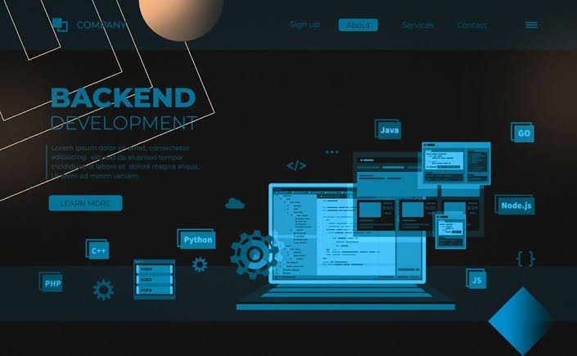

Slide 2
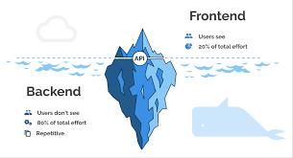
BACKEND DEVELOPMENT
Backend — это «обратная сторона» любого веб-приложения, то, что работает на сервере.
Это та часть, которую пользователь не видит, но без неё не работает ни один сайт, бот или мобильное приложение.

Slide 3
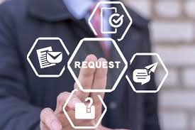
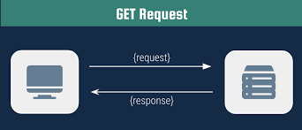
Чем занимается BACKEND:
- Принимает запросы от клиента (например, кнопка на сайте)
- Обрабатывает данные (сохраняет, ищет, удаляет)
- Отправляет ответ пользователю (например, список товаров)

Slide 4

ПРИМЕР
Пользователь нажимает кнопку "Купить" → сервер проверяет наличие товара → обновляет базу данных → возвращает сообщение: "Добавлено в корзину".

Slide 5
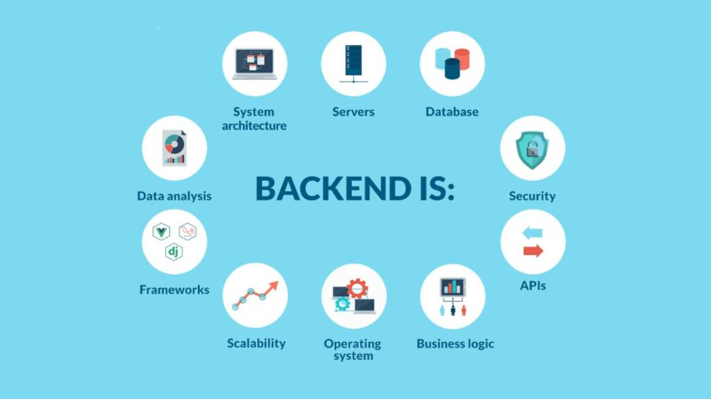

Slide 6
Backend зачем он нужен
Backend нужен для:
- Работы с базами данных
- Защиты данных и проверки прав пользователей
- Интеграции с внешними API (например, оплата)
- Реализации логики бизнес-процессов
Без backend'а — только красивые страницы без
смысла.

Slide 7
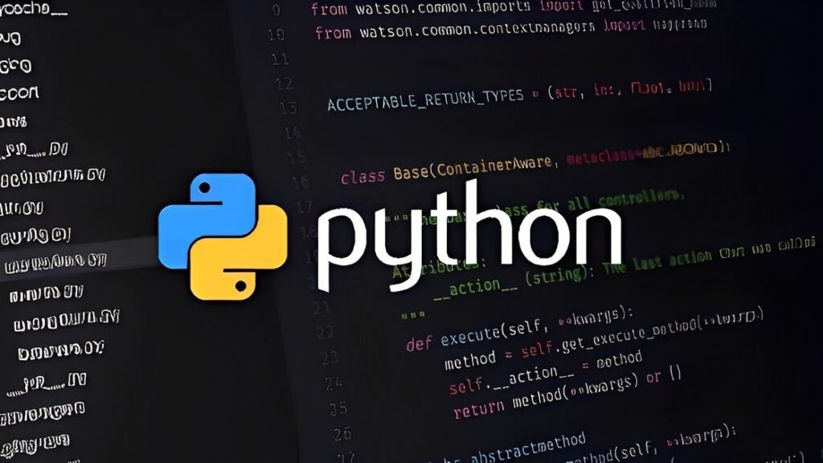


Slide 8
Что такое Python?
Python — это простой, понятный и мощный язык программирования.
Его легко читать, легко учить и удобно использовать в разных задачах.
Он подходит для:
создания сайтов и API (backend),
Telegram-ботов,
автоматизации,
анализа данных,
и даже искусственного интеллекта.
Именно поэтому Python — один из самых популярных языков в мире.

Slide 9
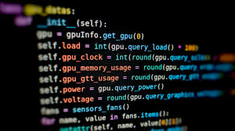


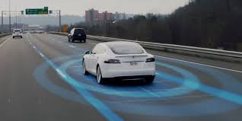
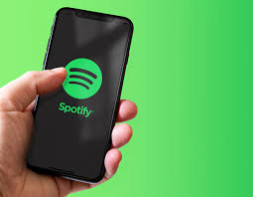




🌍 Мировые платформы, написанные на Python

Slide 10
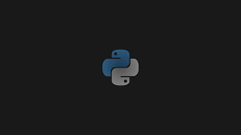
🌍 Мировые платформы, написанные на Python
1.Instagram
— Да, тот самый Instagram, которым вы пользуетесь каждый день, работает на Python. Его серверная часть построена на фреймворке Django — это тоже Python!
2.YouTube
— Самая первая версия YouTube была написана именно на Python. Он до сих пор используется для множества внутренних сервисов.
3.Spotify
— Знаете, кто подбирает вам идеальные треки и плейлисты? Алгоритмы на Python! Именно он отвечает за анализ предпочтений миллионов пользователей.
4.Dropbox
— Один из первых облачных сервисов для хранения файлов. Основатель начал писать его, будучи студентом, именно на Python.
5.Reddit
— Одна из крупнейших социальных платформ в мире, с сотнями миллионов пользователей, тоже построена на Python.
6.ChatGPT
7.Автопилот Tesla
8.Системы Netflix по подбору фильмов

Slide 11
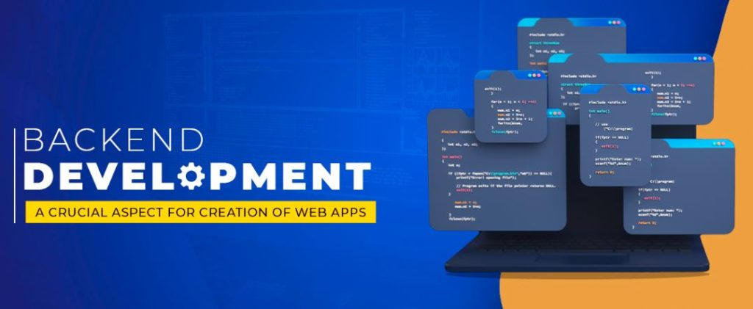
Чему мы научимся, изучая Backend на Python?
1. Основы Python: типы данных, условия, циклы, функции, ООП
2. Git и Linux: терминал, virtualenv, pip
3. Основы Backend: клиент-сервер, HTTP, JSON, REST
4. Django + DRF: модели, сериализаторы, ViewSet, Swagger
5. Aiogram: команды, состояния (FSM), работа с БД
6. Работать под одной командой

Slide 12


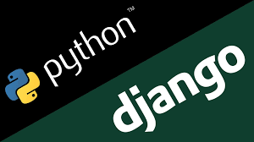
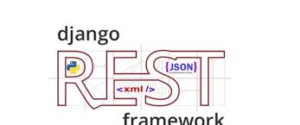
Подход к обучению
Простые объяснения через жизненные аналогии
Мини-проекты для практики
Ревью кода и тестирование
Парное программирование
Упор на применение знаний в реальных проектах
Упор на применение знаний в реальных проектах

Slide 13

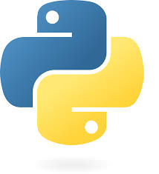
Заключение
Python Backend — это логично и востребовано.
Моя цель — научить ученика не просто писать код, а мыслить как инженер.
Готов делиться опытом, направлять и поддерживать на каждом этапе.

Slide 14
🚀 Итог и мотивация:
Итак, изучая Python, ученики могут:
Создать свой Instagram
Построить аналог YouTube
Разработать собственный искусственный интеллект
Всё начинается с простой строчки: print("Hello, world!")
Но за этой строчкой — великое будущее!
Python — это не просто язык.
Это инструмент, который открывает двери в IT.

Slide 15


